Slide 1
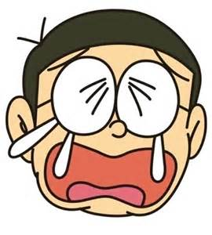
我喜歡考試
我討厭考試

Slide 2
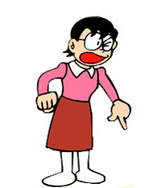
考試對很多人來說
是很大的壓力
讓我們仔細想想
考試究竟是什麼?
對我們來說又有什麼意義呢?

Slide 3
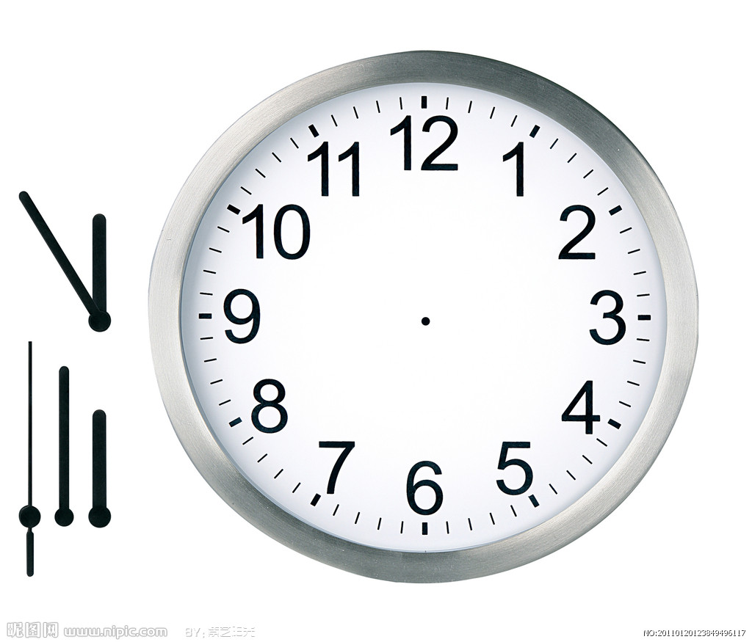
在小學的月考中
每節考試的時間是40分鐘
除非特別狀況
否則不會延長時間

Slide 4
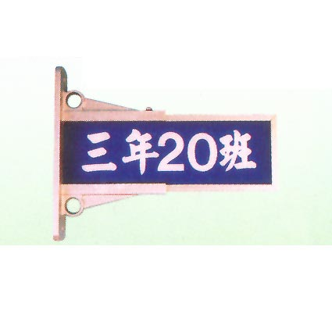
拿到考卷
首先要先寫上班級

Slide 5
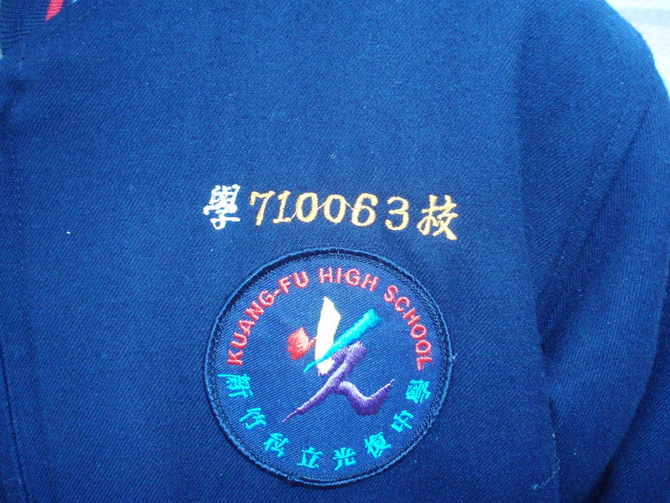
接著還要寫上
姓名
號碼

Slide 6
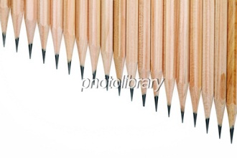
考試時要準備好很多東西
其中最重要的是 鉛筆

Slide 7
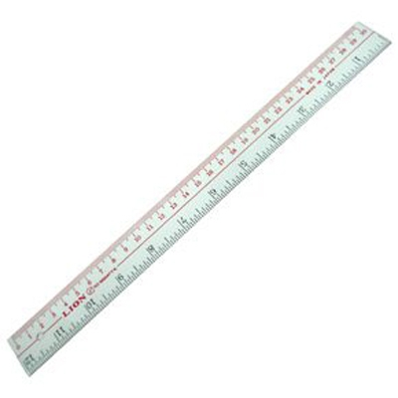
當然
數學要用到的用具比較多
尺 通常是必備的

Slide 8
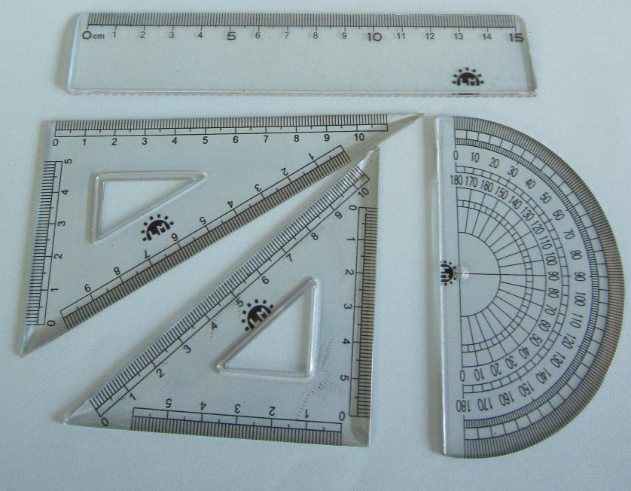
三角板和量角器
在許多圖形題目中會用到

Slide 9
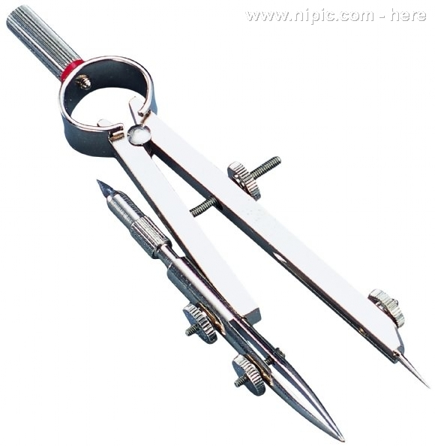
圓規是你畫圓的好幫手

Slide 10
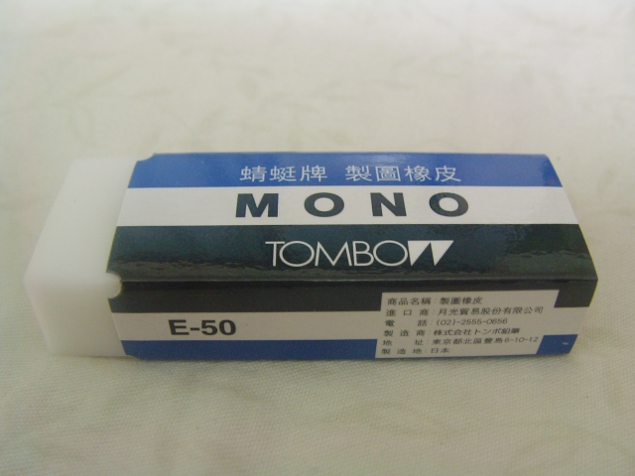
寫錯字時
橡皮擦會是你最好的朋友

Slide 11
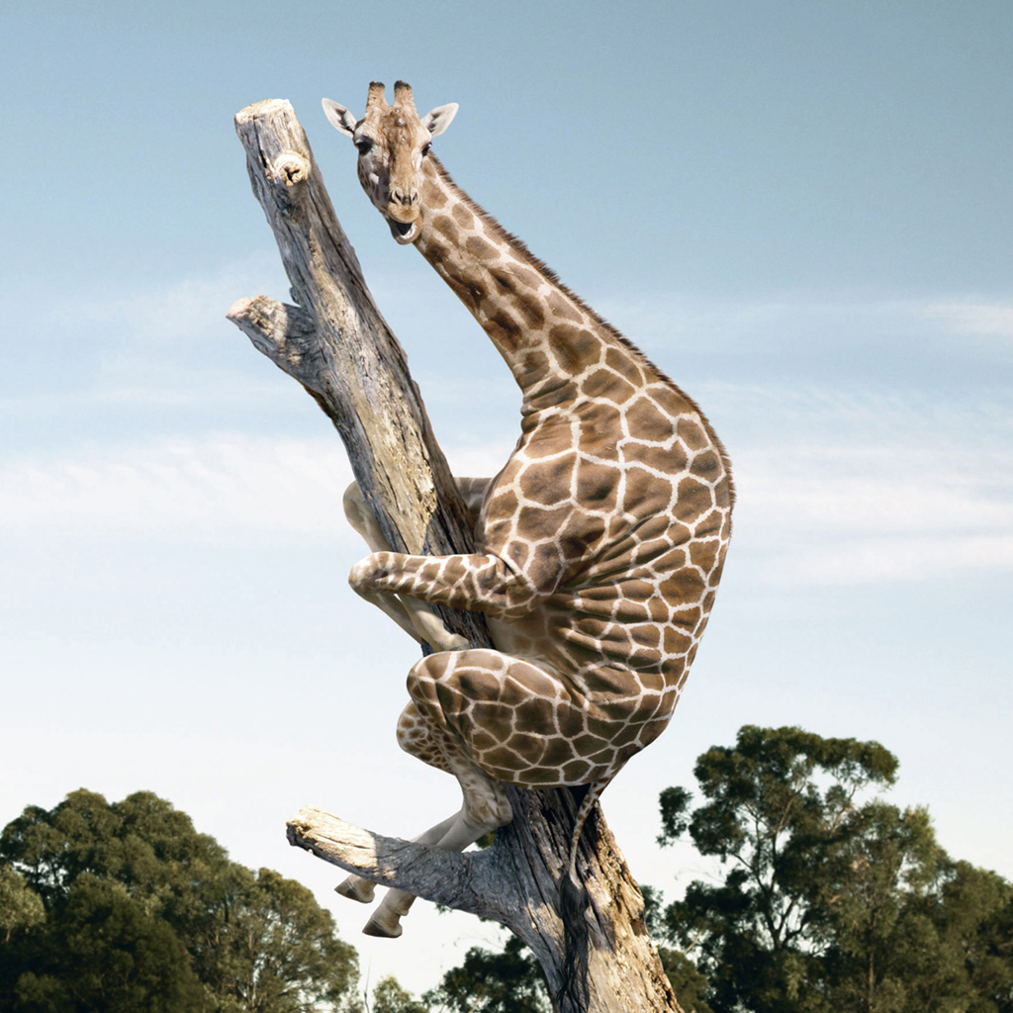
考試的時候
不准爬樹
喔 不～～～～
是不准當長頸鹿

Slide 12
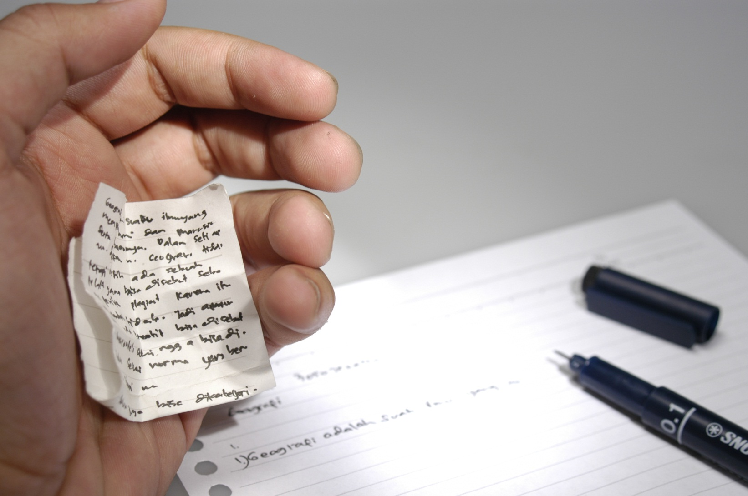
寫小抄
當然也是不允許的

Slide 13
你能做的
只有拚命寫考卷

Slide 14
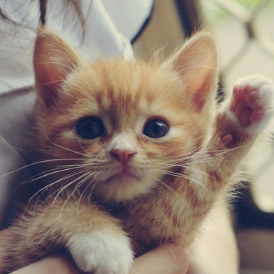
寫考卷遇到問題時
你可以舉手發問

Slide 15
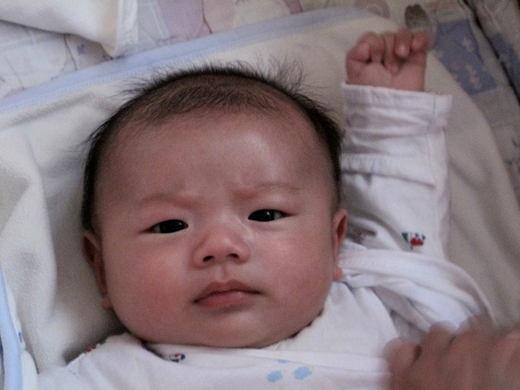
當然
想上廁所
也要先舉手告訴老師喔

Slide 16
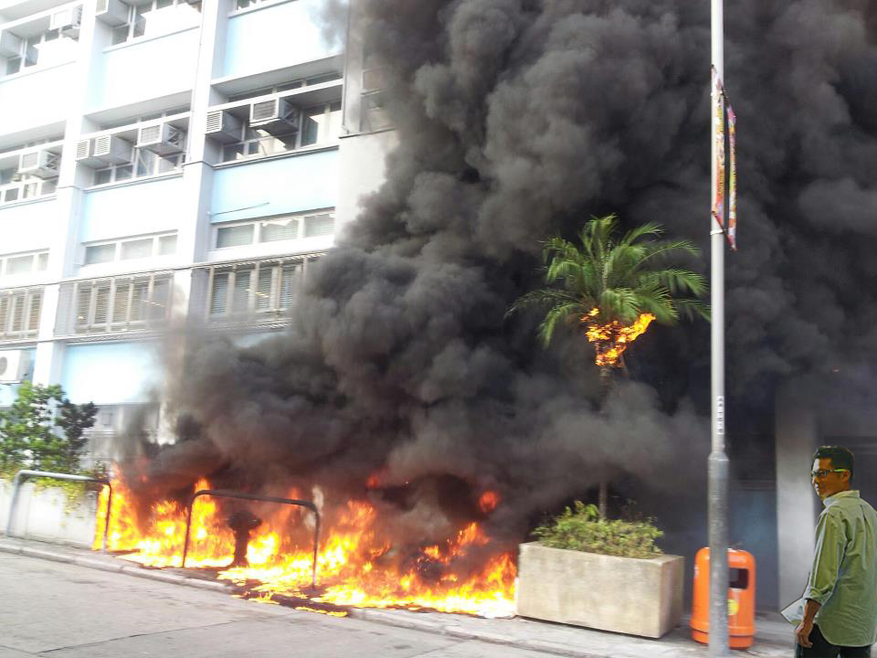
如果遇到危急狀況
像是火災
要記得拿著考卷先逃命喔!

Slide 17
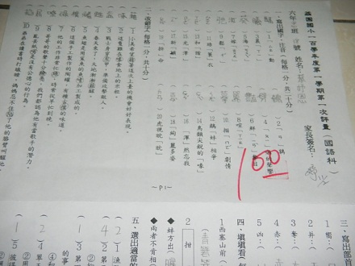
考試後
老師會依據你所寫的內容
給你一個分數
100分是最好的分數

Slide 18
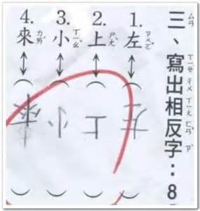
然而你如果亂寫
考卷滿滿的紅圈
會讓你得到一份禮物

Slide 19
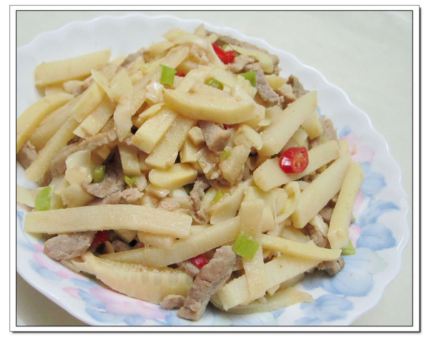
那就是名菜
竹筍炒肉絲

